Slide 1
5장 React.js소개

Slide 2
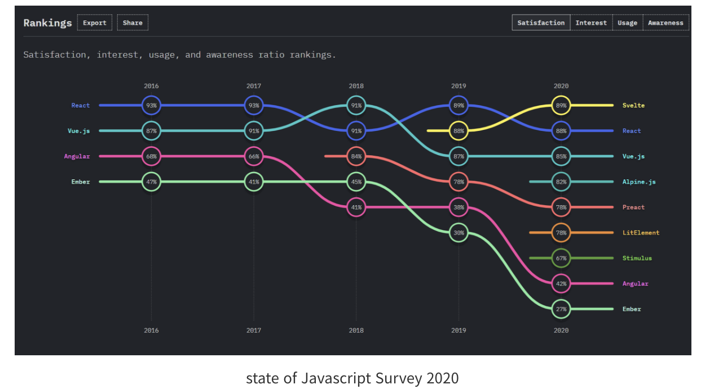
React기본 개념
jQuery의 부흥: JavaScript를 쉽게 사용할 수 있는 jQuery와 Bootstrap과 같은 프론트엔드 기술들이 처음 나왔다.
프레임워크 3대장 등장: Angular, React, View.js등의 3대장이 출현했다.

Slide 3
React기본 개념
React공부 방법의 아래의 사이트에서 시작하기
https://ko.reactjs.org/tutorial/tutorial.html

Slide 4
React기본 개념
React란?
리액트는 사용자 인터페이스를 만들기 위한 Javascript 라이브러리이며 처음 만든 곳은 페이스북이다.
React는 컴포넌트 기반으로 이루어져 있다. 복잡한 UI를 컴포넌트로 관리하여 돔과 별개로 상태 관리가 가능하다.
또한 vue와 동일하게 데이터가 변경될 때마다 효율적으로 페이지가 갱신되고 랜더링 된다.
이러한 기능으로 좀 더 역동 적인 페이지를 만드는 것이 가능할 것으로 보인다.
가장 큰 장점은 리액트를 배울 경우 추후 React Native를 이용하면 모바일 웹도 개발이 가능하니 일석 이조다.

Slide 5
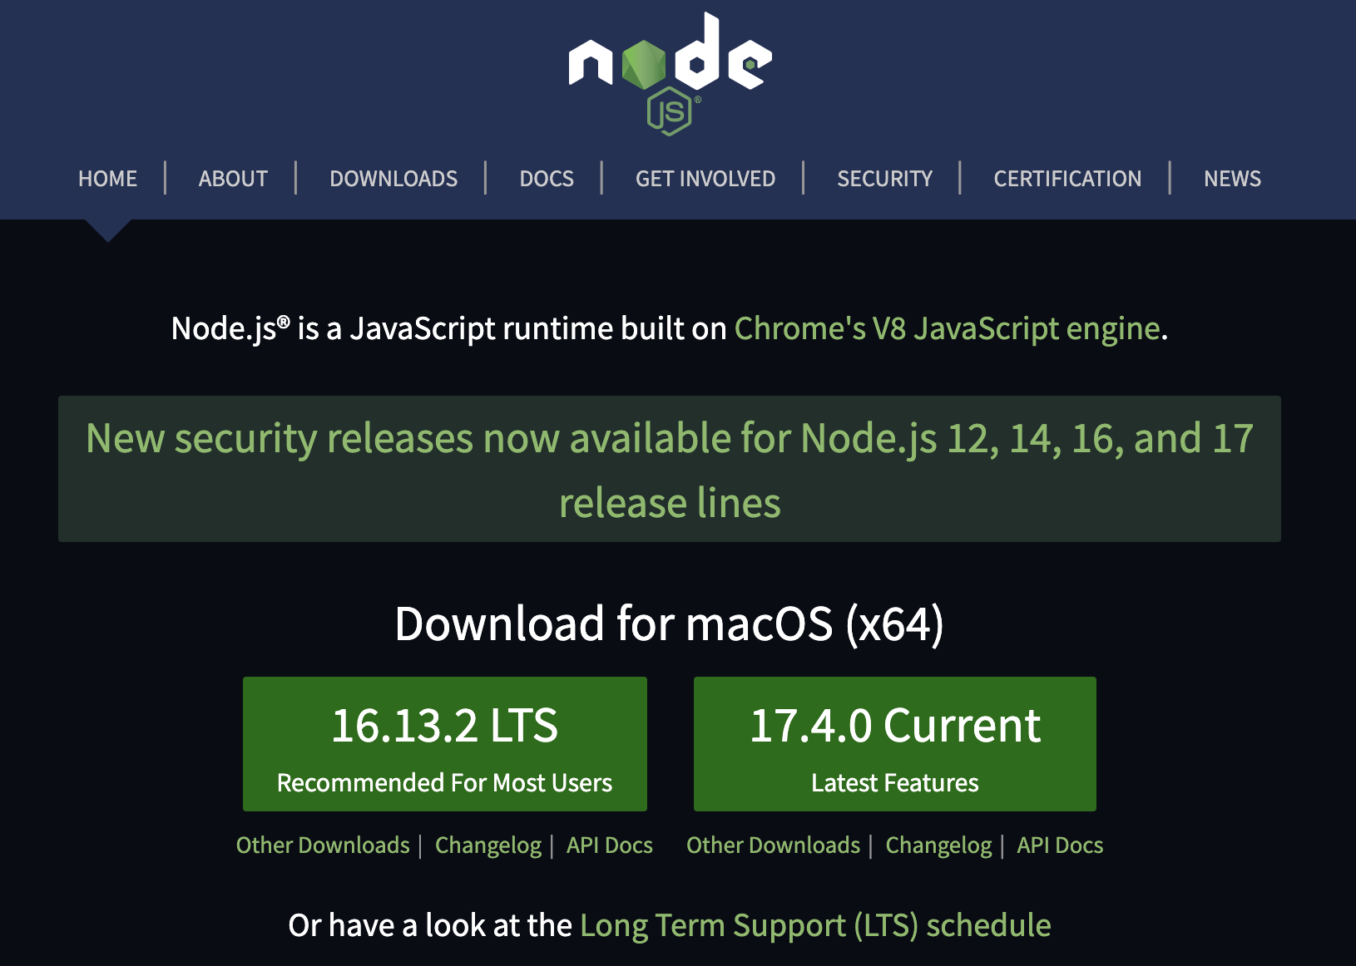
React 프로젝트 생성하기
먼저 node.js를 설치해야 한다.
https://nodejs.org/en/

Slide 6
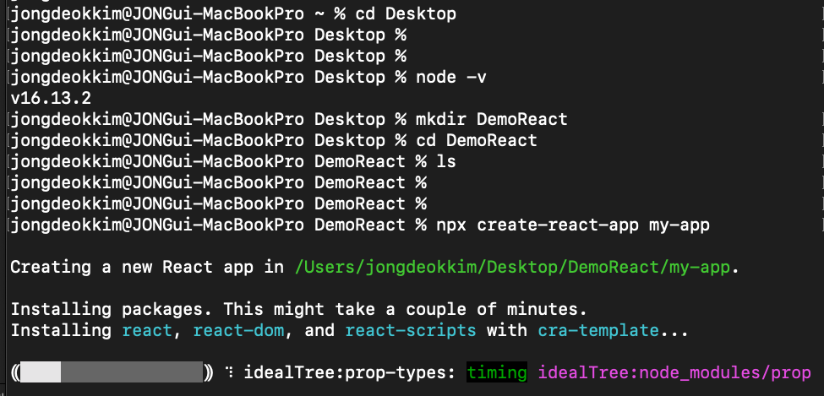
React 프로젝트 생성하기
npx create-react-app my-app 명령으로 프로젝트를 생성한다.

Slide 7
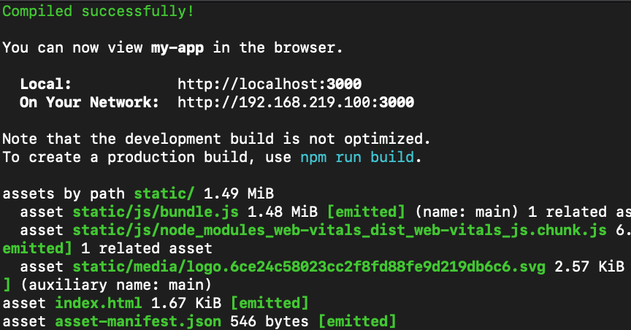
React 프로젝트 생성하기
프로젝트가 생성된 후에 npm start를 입력하면 프로젝트가 시작된다.

Slide 8
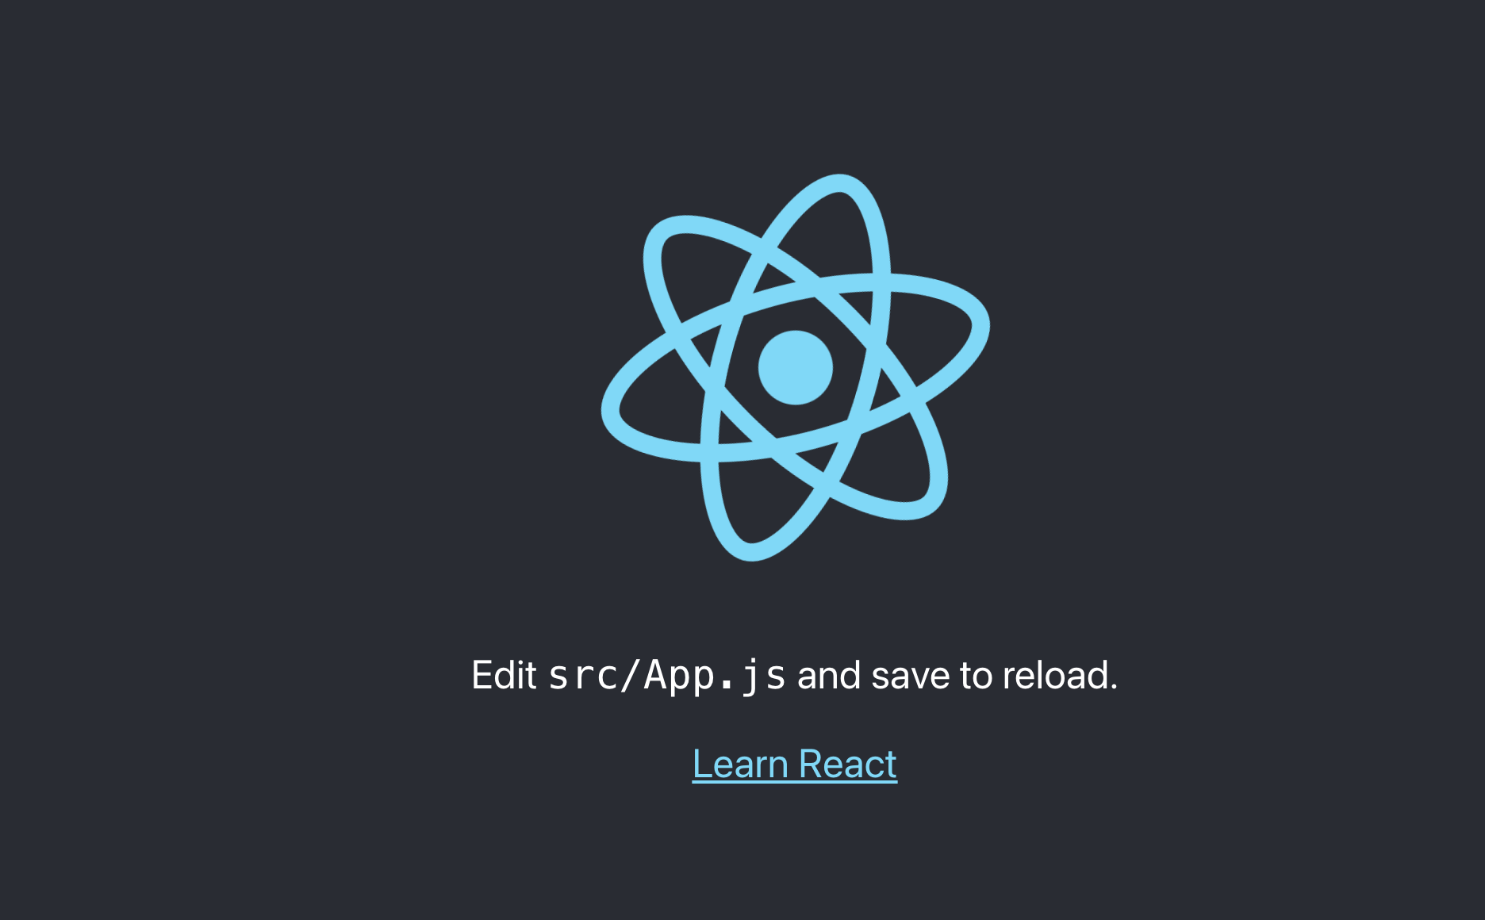
React 프로젝트 생성하기
http://localhost:3000/ 에 접속하면 기본 실행화면을 볼 수 있다.

Slide 9
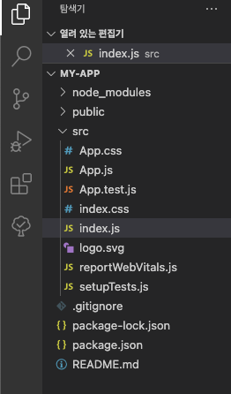
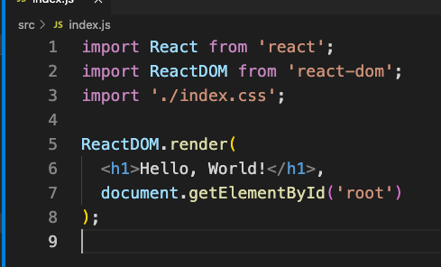
React 프로젝트 생성하기
my-app 폴더의 src에서 index.js를 아래와 같이 수정한다.

Slide 10
React 프로젝트 생성하기
Hello, World!를 컴포넌트로 바꿔보자.
React의 가장 중요한 개념 중 하나는 컴포넌트를 주로 사용한다는 것이다.
즉 우리는 우리가 원하는 기능을 하나의 컴포넌트로 만든 뒤, 조합해서 사용하는 것이 가능한 게 React의 컴포넌트 기능이다.

Slide 11
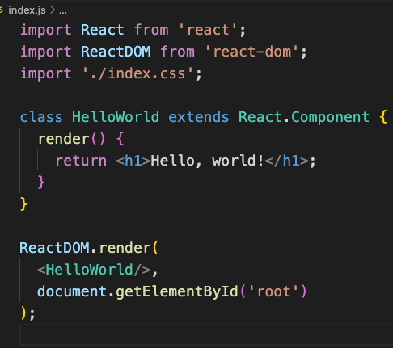
React 프로젝트 생성하기

Slide 12
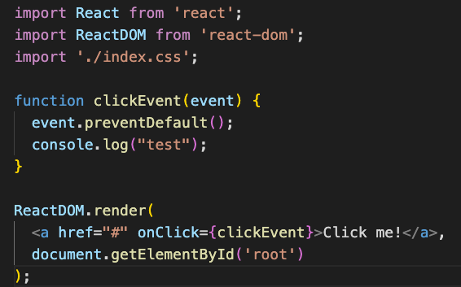
React 프로젝트 생성하기
이벤트 처리는 다음과 같이 한다.

